Slide 1










LitBrigde
Integrantes: Constanza Aranguiz - Ninoska Muñoz

Slide 2



PROBLEMATICA
La complejidad de la lectura de libros en el mismo idioma nativo y el acceso a estos, teniendo altos costos en la traducción manual y presentando procesos largos de traducción, siendo estos de varias semanas.

Slide 3
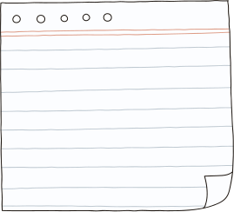





ESTADISTICAS
32,6%
USUARIOS QUE PREFIEREN LEER EN PLATAFORMAS DEBIDO A OFRECER CONTENIDO TRADUCIDO.
Bilingüe
10%
2.000 a 5.000 USD
Monolingüe:
90%
7/10
PERSONAS DECLARAN TENER MUCHO O BASTANTE INTERES EN LA LECTURA POR GUSTO
LA TRADUCCIÓN PARA UN LIBRO MEDIANO DE 200 A 300 PÁGINAS IMPLICA GRANDES COSTOS.
70%
DE AUMENTO EN ACCESO A CONTENIDOS EXTRANJEROS

Slide 4

SOLUCIÓN
La visión es desarrollar una plataforma web de traducción automática e inmediata que optimice la accesibilidad global del contenido, asegure la seguridad y privacidad del usuario.

Slide 5

METODOLOGIA
Sprint 1 - Fase de Planificación
Sprint 2 - Fase de Análisis y diseño
Sprint 3 - Fase de Desarrollo
Sprint 4 - Fase de implementación y cierre
Ambiente de desarrollo
Inicio sesión y registro.
Páginas principales.
BD.
API de libros.
API de traducción.
Integración del Sistema.
Pruebas unitarias API traductor.
Pruebas de integración final.
Informe de Calidad
Kick Off
Acta de Constitución.
Requerimientos.
Organización del equipo
Historias de usuario.
Diseño de la solución. Mockups
Plan de proyecto.
Sprint 5 - Fase de revisión y mejora continua
Se evalúa el proyecto, se obtiene feedback y se planifican mejoras. Los entregables son el informe de cierre, el plan de mejora continua y el backlog actualizado.

Slide 6
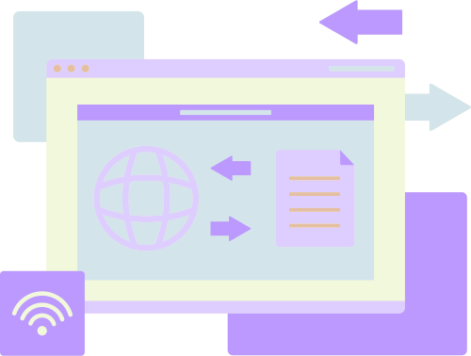

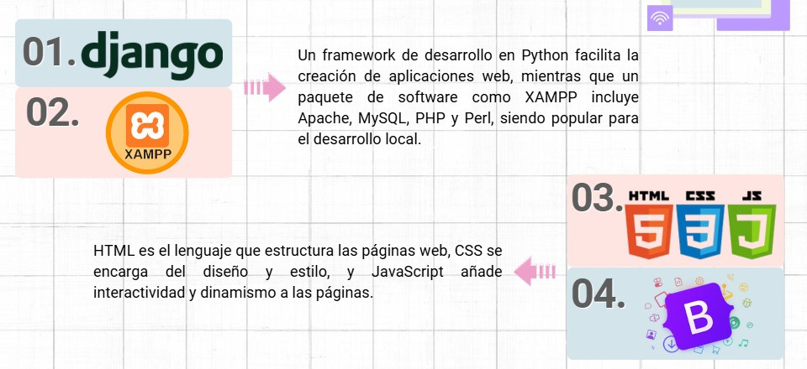

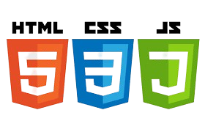
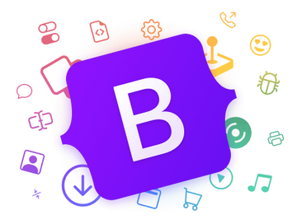
STACK TECNOLÓGICO
01.
Un framework de desarrollo en Python facilita la creación de aplicaciones web, mientras que un paquete de software como XAMPP incluye Apache, MySQL, PHP y Perl, siendo popular para el desarrollo local.
02.
03.
HTML es el lenguaje que estructura las páginas web, CSS se encarga del diseño y estilo, y JavaScript añade interactividad y dinamismo a las páginas.
04.

Slide 7
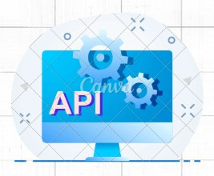

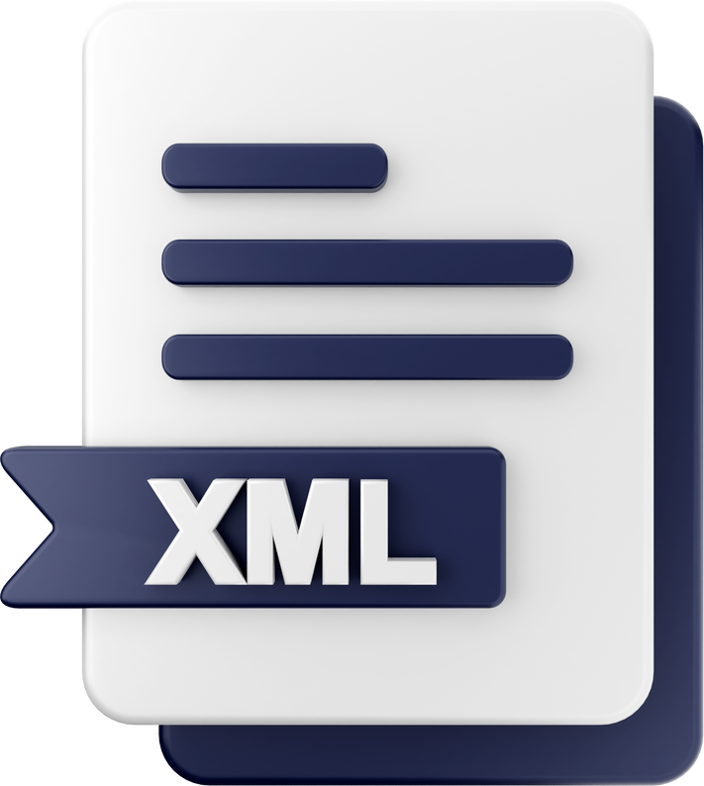
APIs
01.GOOGLE BOOKS API
Amplia base de datos de libros y sus metadatos. Puedes buscar libros, obtener información sobre ellos, acceder a reseñas, imágenes de portada y más. La API está diseñada para facilitar la integración de información sobre los libros en aplicaciones y sitios web.
02.XML CON GOOGLE API
Es un formato de datos ampliamente usado para almacenar y transportar información estructurada de manera legible. En el contexto de las API de Google, XML es una de las opciones de formato que permite estructurar y enviar solicitudes, así como recibir respuestas de manera estándar.

Slide 8

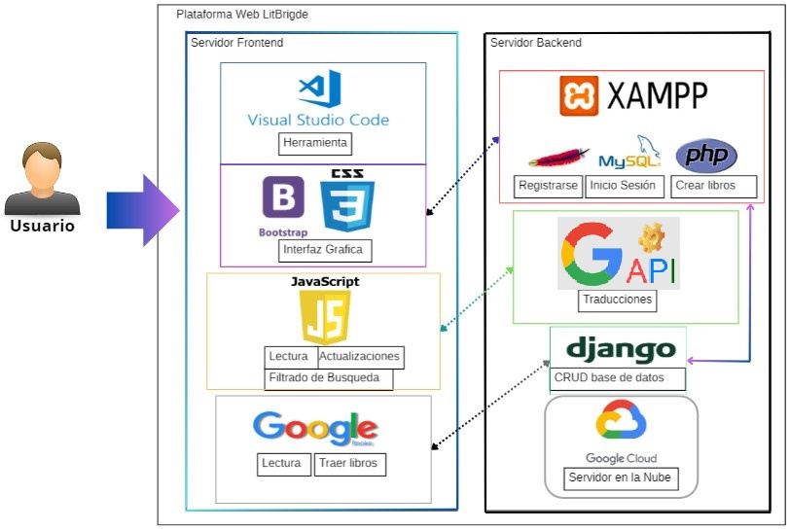

ARQUITECTURA

Slide 9

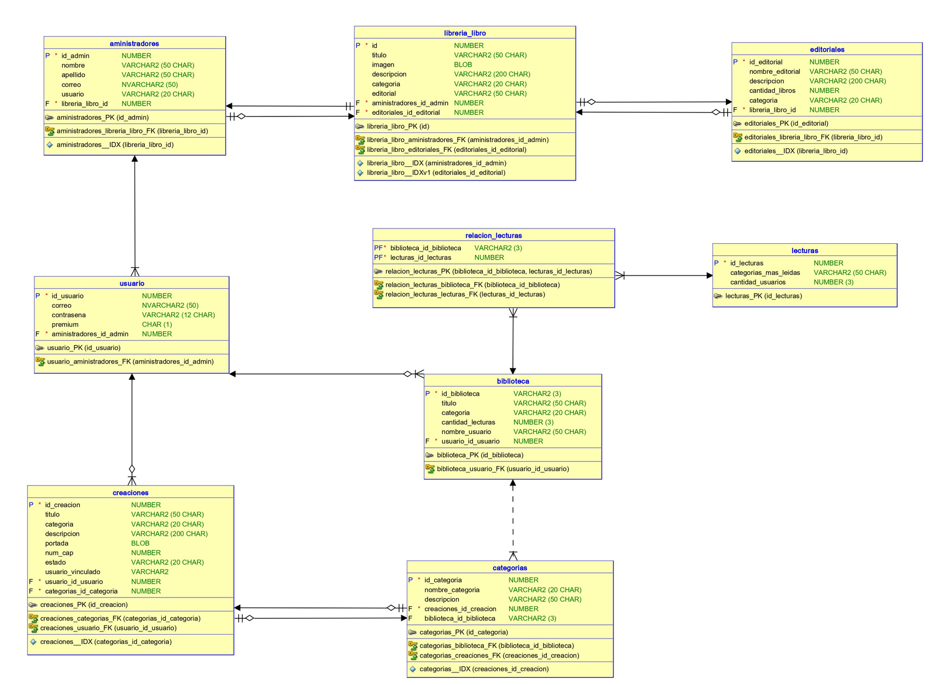


DIAGRAMA BD

Slide 10



HISTORIAS DE USUARIO
USUARIO
Administrador
Contamos con 20 historias de usuarios
en las cuales tenemos como principales:
US001 Acceso a la Pagina Web.
US003 Mejor experiencia de Lectura.
US005 Cambio de idioma de la interfaz.
US008 Interfaz Adaptable.
US019 Historias sugeridas.
US020 Biblioteca.
Contamos con 17 historias de usuarios en las cuales tenemos como principales:
AD002 Gestión de usuarios.
AD003 Registro de actividades de usuario.
AD005 Solicitud de cambio de idioma.
AD006 Copia de guardado.
AD007 Recuperar cuenta eliminada.
AD010 Términos de privacidad.

Slide 11


COBERTURA DE PRUEBAS
Total de requerimientos
35
29
83 %
Requerimientos
probados
1
3 %
Requerimientos
con error
del total de requerimientos probados
6
17 %
del total de requerimientos
No probados
Casos de Prueba
FUNCIONALES | NO FUNCIONALES | UNITARIAS
29 | 2 | 4

Slide 12
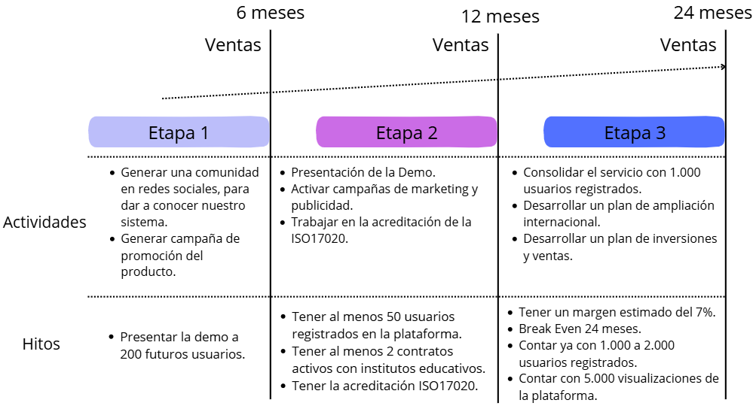


PROYECCIONES

Slide 13

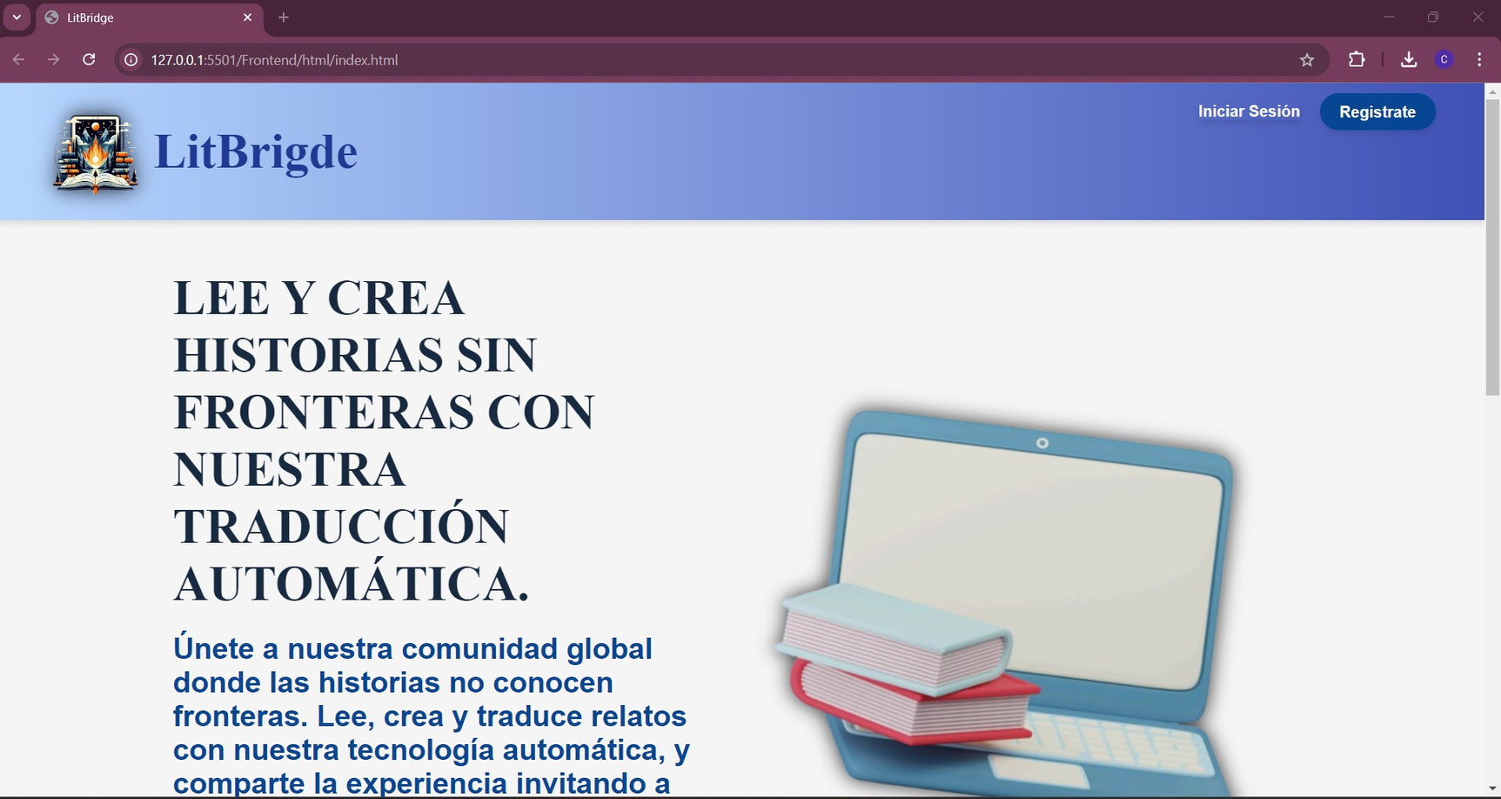
DEMO LOCAL

Slide 14

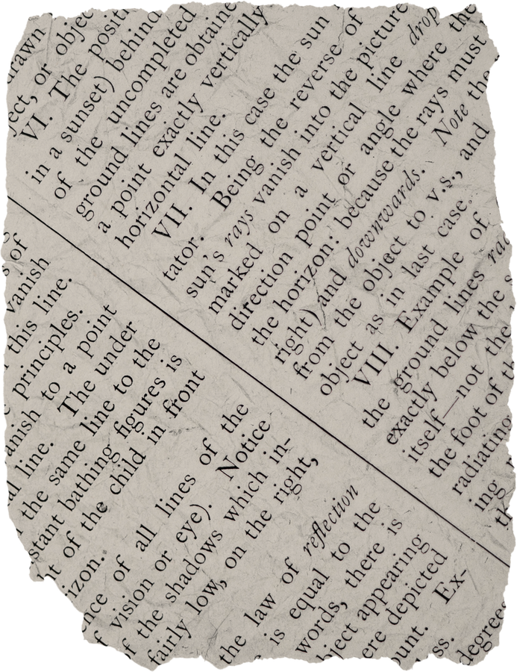



¡MUCHAS GRACIAS!

